Slide 1


CHÀO MỪNG CÁC EM
ĐẾN VỚI BÀI HỌC
HÔM NAY!

Slide 2
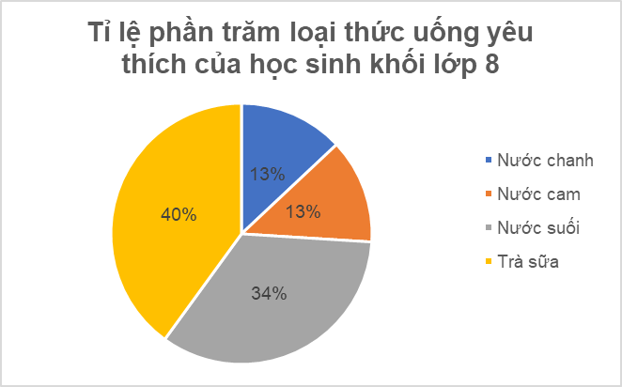
KHỞI ĐỘNG
a) Hãy phân tích dữ liệu được biểu diễn trên biểu đồ sau
b) Dựa theo sự phân tích biểu đồ trên, trong buổi liên hoan cuối năm khối lớp 8 nên mua những loại nước uống nào?

Slide 3
CHƯƠNG V: DỮ LIỆU VÀ BIỂU ĐỒ
BÀI 20: PHÂN TÍCH SỐ LIỆU THỐNG KÊ DỰA VÀO BIỂU ĐỒ

Slide 4
NỘI DUNG BÀI HỌC
01
Các lưu ý khi đọc và diễn giải biểu đồ
Đọc và phân tích số liệu từ biểu đồ
02

Slide 5
01
CÁC LƯU Ý KHI ĐỌC
VÀ DIỄN GIẢI BIỂU ĐỒ

Slide 6
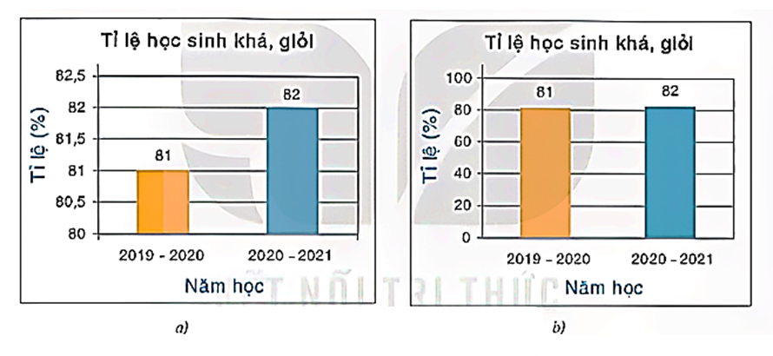
Ví dụ 1:
Cho hai biểu đồ sau:
a) Hai biểu đồ trên có biểu diễn cùng một tập dữ liệu không? Lập bảng thống kê cho dữ liệu đó.
b) Trong mỗi biểu đồ, so sánh tỉ lệ chiều cao hai cột và tỉ lệ số liệu mà hai cột này biểu diễn. Giải thích tại sao có sự khác nhau đó.

Slide 7
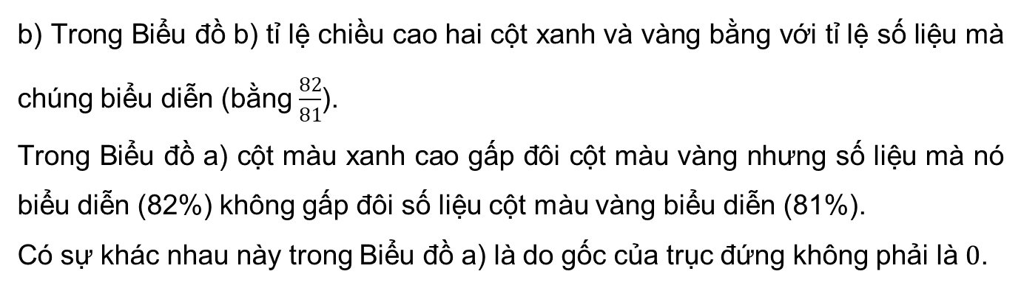
Giải
a) Hai biểu đồ biểu diễn cùng một dữ liệu. Bảng thống kê cho dữ liệu này là:
Năm học | 2019 – 2020 | 2020 – 2021
Tỉ lệ học sinh khá, giỏi (%) | 81 | 82
b) Trong Biểu đồ b) tỉ lệ chiều cao hai cột xanh và vàng bằng với tỉ lệ số liệu mà chúng biểu diễn (bằng $\frac{82}{81}$).
Trong Biểu đồ a) cột màu xanh cao gấp đôi cột màu vàng nhưng số liệu mà nó biểu diễn (82%) không gấp đôi số liệu cột màu vàng biểu diễn (81%).
Có sự khác nhau này trong Biểu đồ a) là do gốc của trục đứng không phải là $0$.

Slide 8
Nhận xét:
Trong biểu đồ cột, khi gốc của trục đứng khác 0 thì tỉ lệ chiều cao của các cột không bằng tỉ lệ số liệu mà chúng biểu diễn.

Slide 9
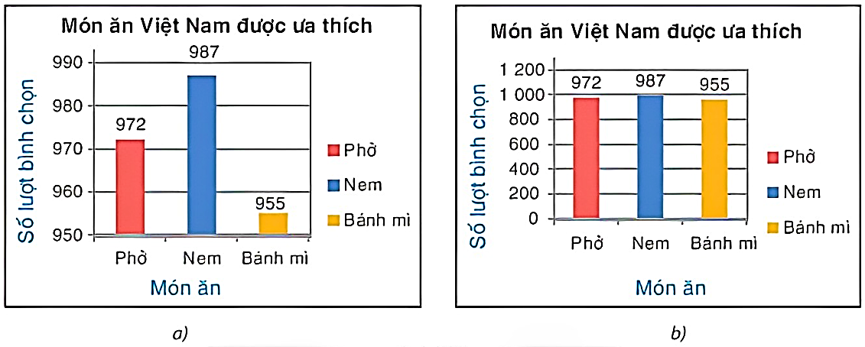
LUYỆN TẬP 1
Dựa trên dữ liệu khảo sát về món ăn Việt Nam được ưa thích, một công ty du lịch đã vẽ hai biểu đồ sau:
a) Hai biểu đồ này biểu diễn cùng một dữ liệu không? Lập bảng thống kê về dữ liệu đó.
b) Trong Biểu đồ a), tỉ lệ chiều cao giữa cột màu xanh và cột màu vàng có bằng tỉ lệ hai số mà chúng biểu diễn không? Giải thích tại sao.

Slide 10
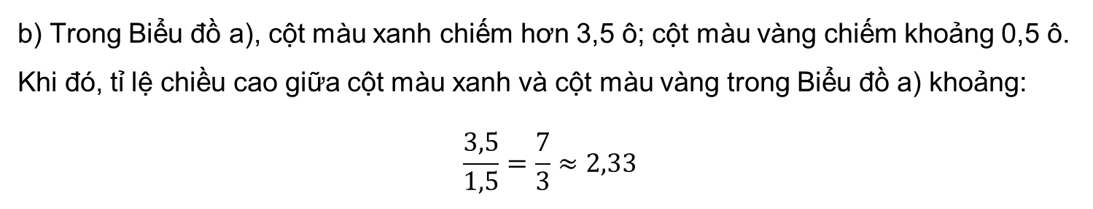
Giải
a) Hai biểu đồ này biểu diễn cùng một dữ liệu.
Bảng thống kê về dữ liệu món ăn Việt Nam được ưa thích là:
Món ăn | Phở | Nem | Bánh mì
Số lượt bình chọn | 972 | 987 | 955
b) Trong Biểu đồ a), cột màu xanh chiếm hơn 3,5 ô; cột màu vàng chiếm khoảng 0,5 ô.
Khi đó, tỉ lệ chiều cao giữa cột màu xanh và cột màu vàng trong Biểu đồ a) khoảng:
$$\frac{3,5}{1,5}=\frac{7}{3}≈2,33$$

Slide 11
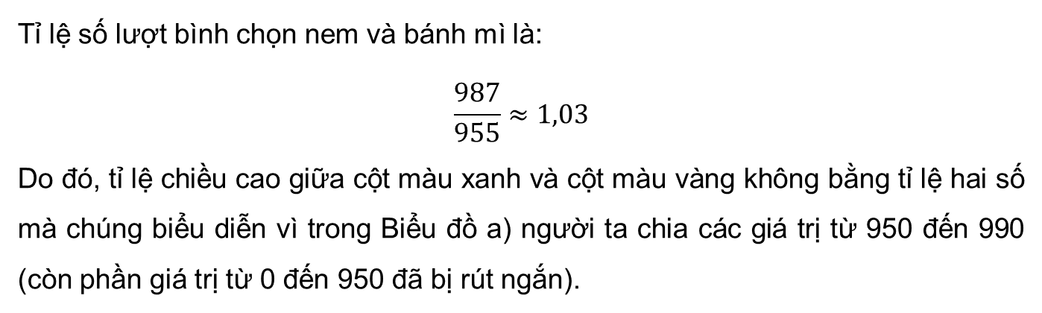
Giải
Tỉ lệ số lượt bình chọn nem và bánh mì là:
$$\frac{987}{955}≈1,03$$
Do đó, tỉ lệ chiều cao giữa cột màu xanh và cột màu vàng không bằng tỉ lệ hai số mà chúng biểu diễn vì trong Biểu đồ a) người ta chia các giá trị từ 950 đến 990 (còn phần giá trị từ 0 đến 950 đã bị rút ngắn).

Slide 12
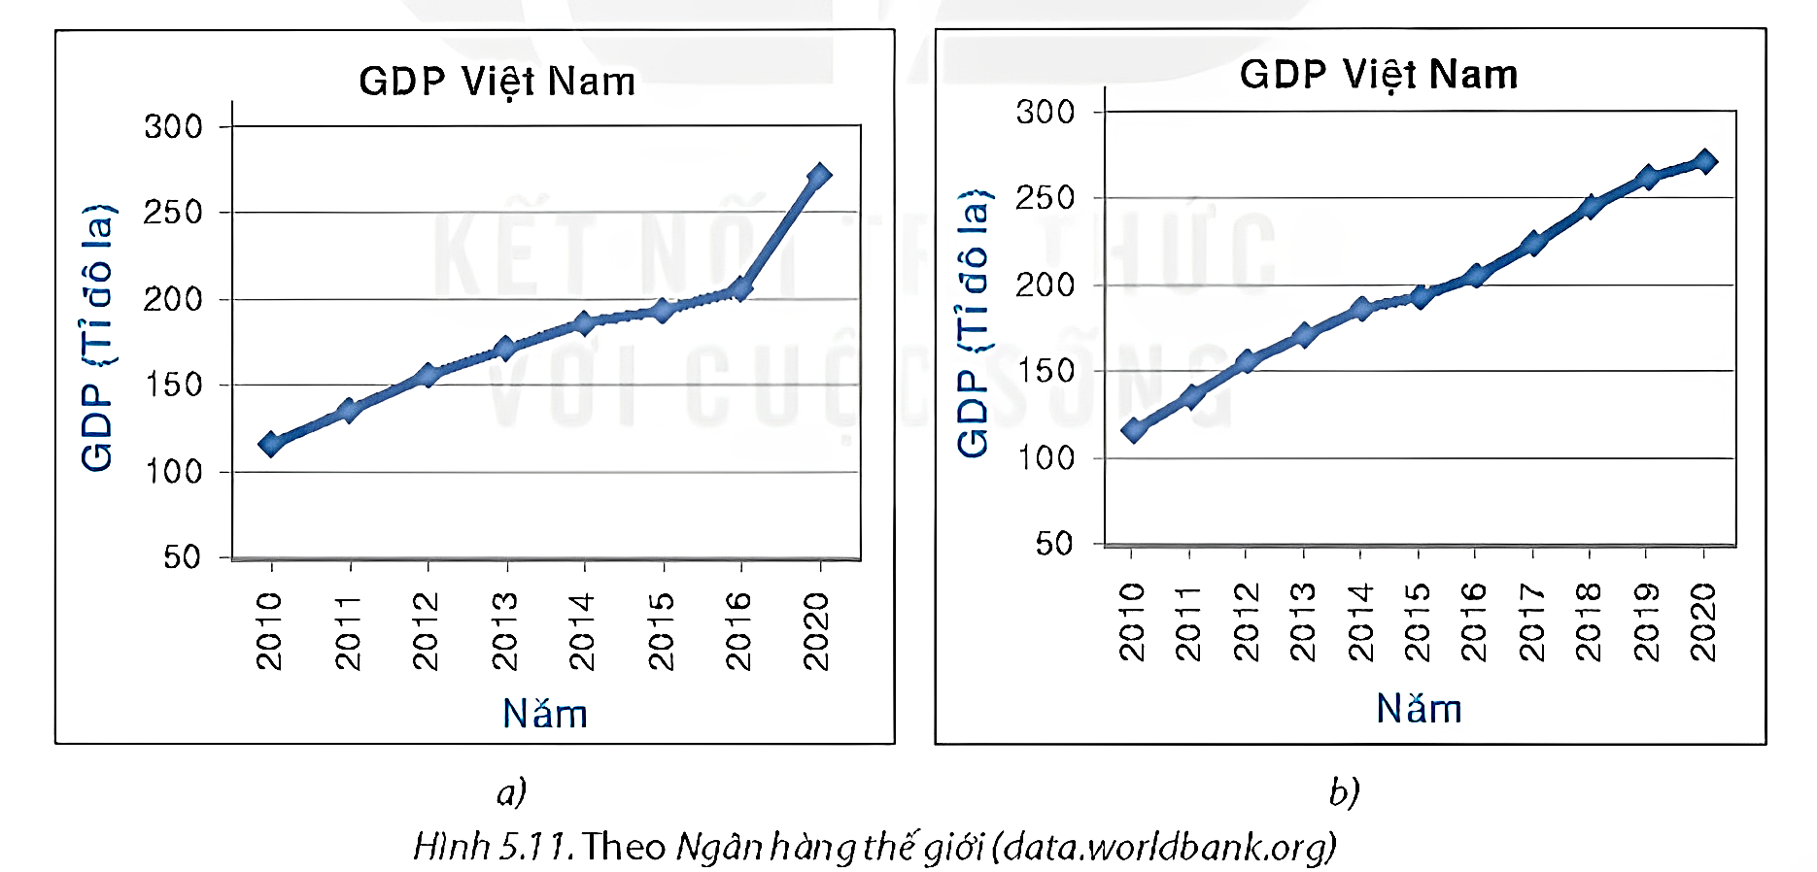
Ví dụ 2:
Cho hai biểu đồ sau:
So sánh độ dốc của đoạn thẳng cuối cùng trong hai biểu đồ này. Giải thích tại sao Biểu đồ a) dễ làm cho ta hiểu lầm rằng GDP của Việt Nam năm 2020 tang đột biến so với trước đó.

Slide 13
Giải
Đoạn cuối cùng trong Biểu đồ a) có độ dốc lớn hơn độ dốc của đoạn cuối cùng trong Biểu đồ b).
Nhìn vào Biểu đồ a), ta có thể cho là GDP Việt Nam trong năm 2020 tăng rất mạnh so với trước đó, nguyên nhân là do trong biểu đồ này trục ngang được chia tỉ lệ không đều nhau giữa các đoạn (trước năm 2020 là năm 2016).

Slide 14
Nhận xét:
Trong biểu đồ đoạn thẳng, khi các điểm quan sát trên trục ngang không đều nhau, ta không thể dựa vào độ dốc để kết luận về tốc độ tăng, giảm của đại lượng được biểu diễn.

Slide 15
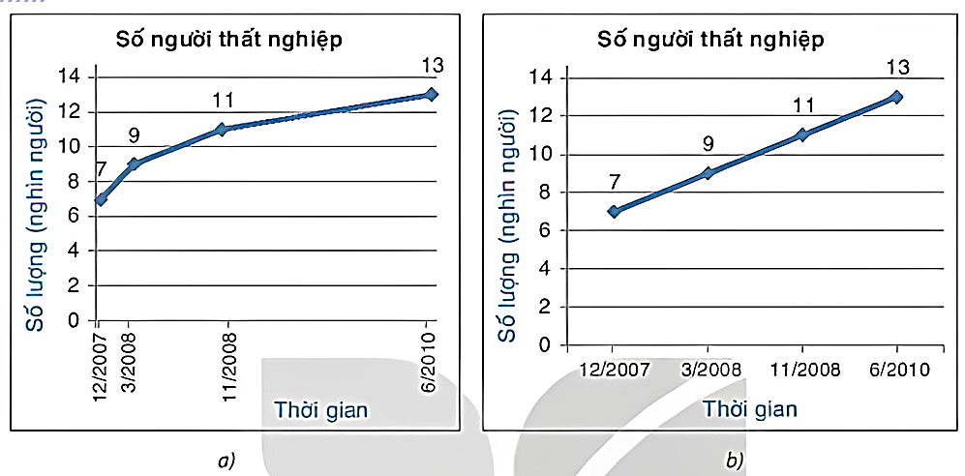
LUYỆN TẬP 2
Cho hai biểu đồ sau biểu diễn số lượng người thất nghiệp tại một thành phố trong giai đoạn từ 12/2007 đến 6/2010.
Hãy giải thích tại sao xu thế của hai biểu đồ lại khác nhau. Để thấy được xu thế của số lượng người thất nghiệp, ta nên dùng biểu đồ nào?

Slide 16
Giải
Xu thế của hai biểu đồ lại khác nhau vì:
- Biểu đồ a): chia theo khoảng thời gian dài/ngắn tương ứng với đoạn dài/ngắn trên biểu đồ.
- Biểu đồ b): các khoảng thời gian dài/ngắn khác nhau được chia đều theo từng đoạn trên biểu đồ.
Để thấy được xu thế của số lượng người thất nghiệp, ta nên dùng Biểu đồ a).

Slide 17
02
ĐỌC VÀ PHÂN TÍCH SỐ LIỆU TỪ BIỂU ĐỒ

Slide 18
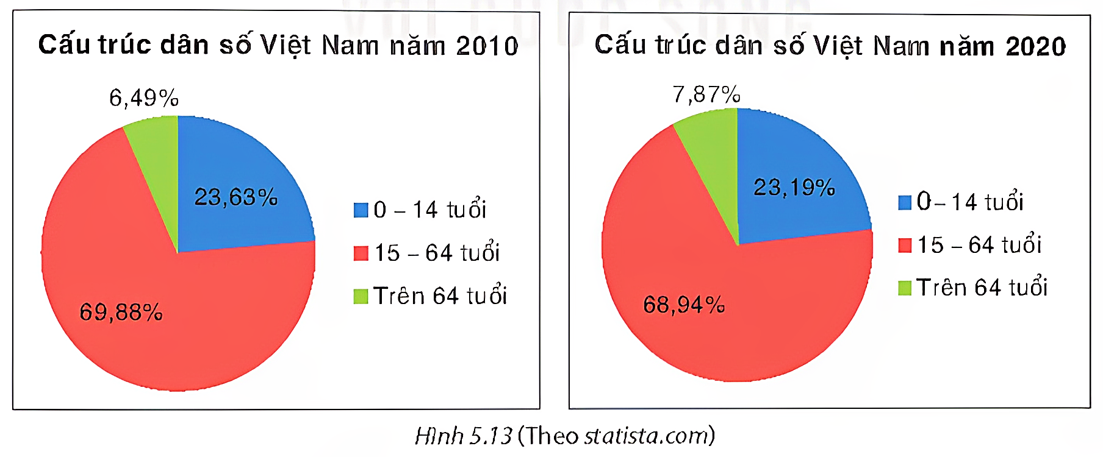
Ví dụ 3:
Các biểu đồ sau cho biết cấu trúc dân số của Việt Nam các năm 2010 và 2020
a) Nhận xét về sự thay đổi tỉ lệ người thuộc nhóm tuổi lao động chính (15 – 64 tuổi) sau 10 năm.
b) Năm 2020 dân số Việt Nam là 97,41 triệu người (theo statista.com). Tính số lượng người thuộc mỗi nhóm tuổi trên.

Slide 19
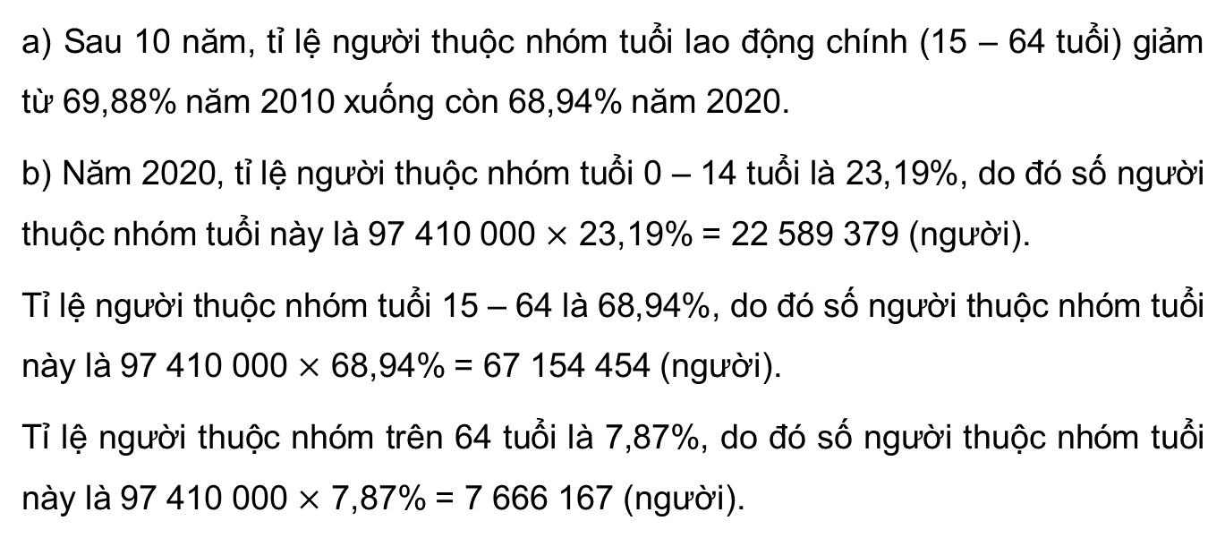
Giải
a) Sau 10 năm, tỉ lệ người thuộc nhóm tuổi lao động chính (15 – 64 tuổi) giảm từ 69,88% năm 2010 xuống còn 68,94% năm 2020.
b) Năm 2020, tỉ lệ người thuộc nhóm tuổi 0 – 14 tuổi là 23,19%, do đó số người thuộc nhóm tuổi này là 97 410 000 $×$ 23,19% = 22 589 379 (người).
Tỉ lệ người thuộc nhóm tuổi 15 – 64 là 68,94%, do đó số người thuộc nhóm tuổi này là 97 410 000 $×$ 68,94% = 67 154 454 (người).
Tỉ lệ người thuộc nhóm trên 64 tuổi là 7,87%, do đó số người thuộc nhóm tuổi này là 97 410 000 $×$ 7,87% = 7 666 167 (người).

Slide 20
Nhận xét:
Khi phân tích số liệu, ta có thể kết hợp thông tin từ hai hay nhiều biểu đồ.

Slide 21
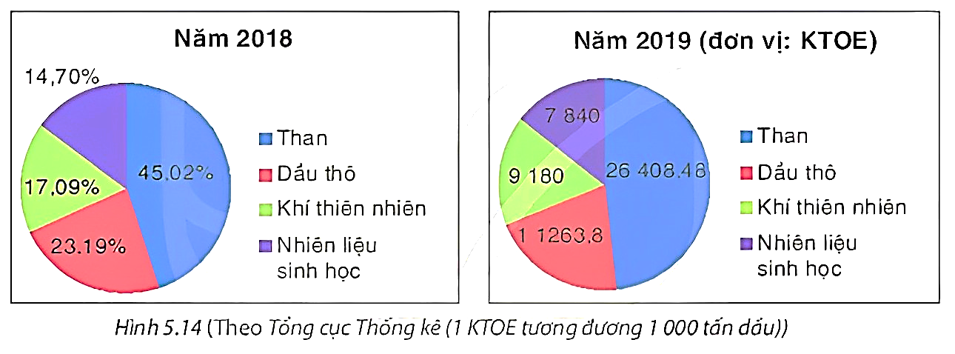
LUYỆN TẬP 3
Các biểu đồ sau cho biết cơ cấu năng lượng được khai thác, sản xuất trong nước các năm 2018 và 2019.
a) Lập bảng thống kê cho biết cơ cấu năng lượng được khai thác, sản xuất trong nước (theo tỉ lệ %) năm 2019.
b) Nhận xét về sự thay đổi cơ cấu năng lượng được khai thác, sản xuất trong các nước năm 2019 so với năm 2018

Slide 22
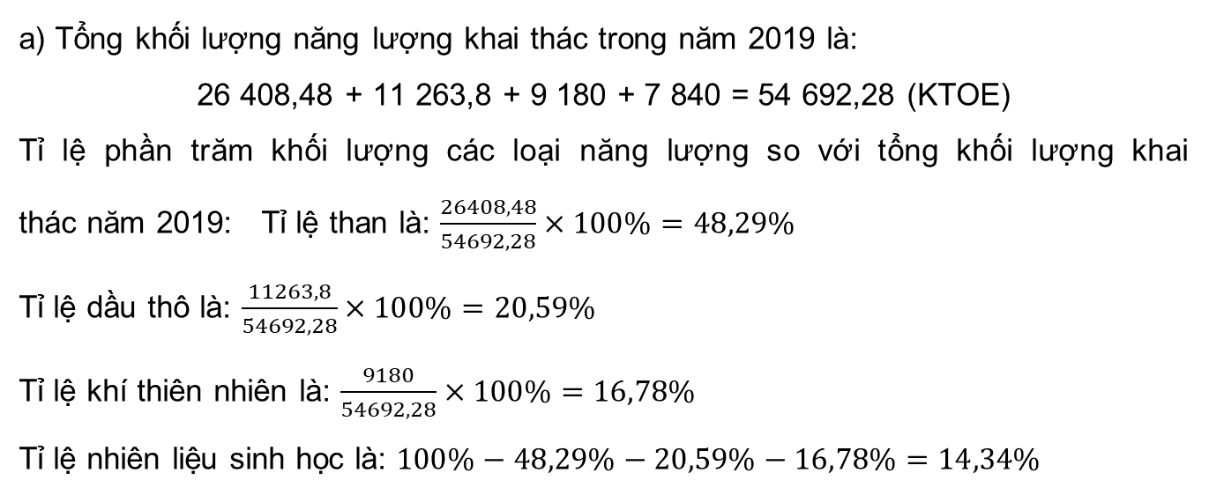
Giải
a) Tổng khối lượng năng lượng khai thác trong năm 2019 là:
26 408,48 + 11 263,8 + 9 180 + 7 840 = 54 692,28 (KTOE)
Tỉ lệ phần trăm khối lượng các loại năng lượng so với tổng khối lượng khai thác năm 2019: Tỉ lệ than là: $\frac{26408,48}{54692,28}×100\%=48,29\%$
Tỉ lệ dầu thô là: $\frac{11263,8}{54692,28}×100\%=20,59\%$
Tỉ lệ khí thiên nhiên là: $\frac{9180}{54692,28}×100\%=16,78\%$
Tỉ lệ nhiên liệu sinh học là: $100\%−48,29\%−20,59\%−16,78\%=14,34\%$

Slide 23
Giải
Ta lập bảng thống kê cho biết cơ cấu năng lượng được khai thác, sản xuất trong nước (theo tỉ lệ %) năm 2019 như sau:
Năng lượng | Than | Dầu thô | Khí thiên nhiên | Nhiên liệu sinh học
Tỉ lệ (%) | 48,4 | 20,6 | 16,8 | 14,2
  b) Sự thay đổi cơ cấu năng lượng được khai thác, sản xuất trong các nước năm 2019 so với năm 2018.
  - Than giảm khoảng 0,03% (từ 48,37% xuống còn 45,02%);
  - Dầu thô tăng khoảng 2,6% (từ 20,59% lên đến 23,19%);
  - Khí thiên nhiên tăng khoảng 0,31% (từ 16,78% lên đến 17,09%);
  - Nhiên liệu sinh học tăng khoảng 0,08% (từ 14,62% lên đến 14,70%).

Slide 24
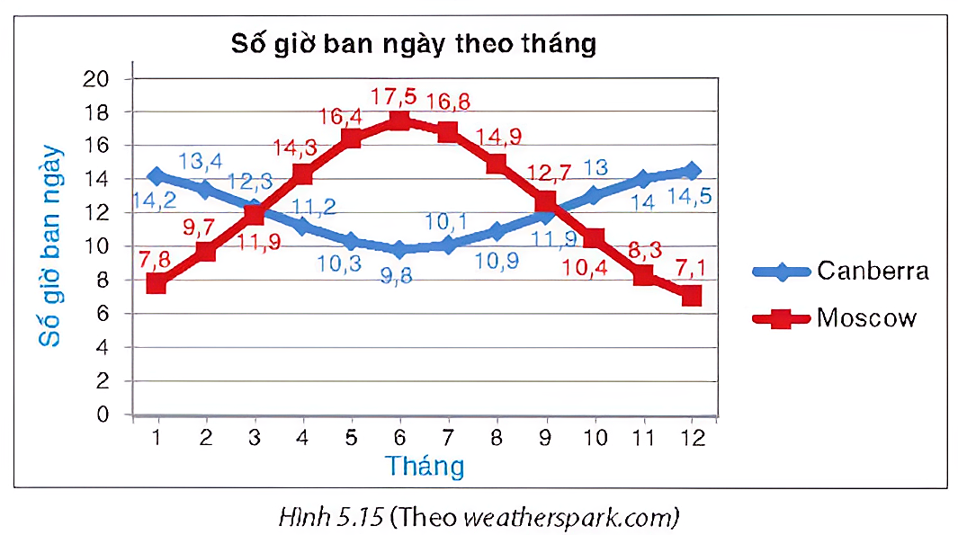
Ví dụ 4:
Cho biểu đồ sau biểu diễn số giờ ban ngày trong các tháng tại hai địa điểm
a) Lập bảng thống kê cho số liệu được biểu diễn trên biểu đồ.
b) Dựa vào biểu đồ, cho biết vào hai tháng nào trong năm số giờ ban ngày ở hai nơi gần như nhau. Vì sao?
c) Nhận xét và giải thích sự khác nhau về xu thế thay đổi số giờ ban ngày trong năm.

Slide 25
Giải
a) Bảng thống kê về số giờ ban ngày theo tháng tại Canberra và Moscow.
Tháng | 1 | 2 | 3 | 4 | 5 | 6 | 7 | 8 | 9 | 10 | 11 | 12
Canberra (giờ) | 14,2 | 13,4 | 12,3 | 11,2 | 10,3 | 9,8 | 10,1 | 10,9 | 11,9 | 13 | 14 | 14,5
Moscow (giờ) | 7,8 | 9,7 | 11,9 | 14,3 | 16,4 | 17,5 | 16,8 | 14,9 | 12,7 | 10,4 | 8,3 | 7,1
b) Hai đường cắt nhau vào khoảng tháng 3 và tháng 9 nên vào hai tháng này số giờ ban ngày tại hai điểm gần như nhau.
c) Từ tháng 1 số giờ ban ngày tại Canberra giảm, đạt mức thấp nhất vào tháng 6, sau đó lại tang. Từ tháng 1 số giờ ban ngày tại Moscow tang, đạt mức cao nhất vào tháng 6, sau đó lại giảm. Sự biến đổi về số giờ ban ngày theo tháng tại hai địa điểm này ngược nhau do hai thành phố Canberra và Moscow nằm ở hai bán cầu.

Slide 26

Chú ý:
Để so sánh sự thay đổi theo thời gian của hai hay nhiều đại lượng, người ta thường biểu diễn chúng trên cùng biểu đồ.

Slide 27
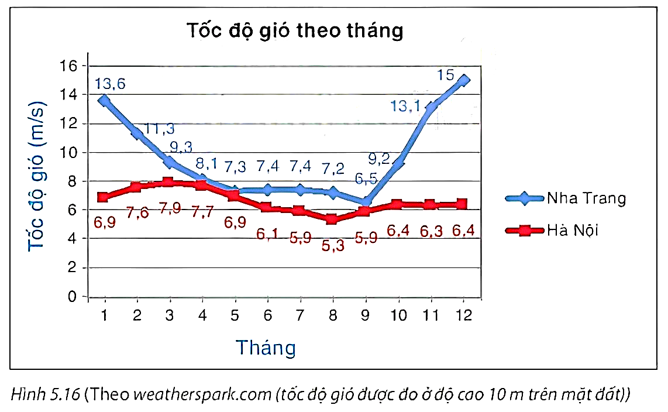
LUYỆN TẬP 4
Cho biểu đồ sau:
a) So sánh tốc độ gió trong các tháng tại hai thành phố này. Giải thích sự khác nhau đó.
b) Ở Nha Trang, 6 tháng gió thổi mạnh nhất là những tháng nào?

Slide 28
Giải
a) Tốc độ gió tại Nha Trang luôn lớn hơn tốc độ gió tại Hà Nội, do Nha Trang là thành phố ven biển nên gió thổi mạnh hơn.
b) Ở Nha Trang, 6 tháng gió thổi mạnh nhất là: tháng 10, tháng 11, tháng 12, tháng 1, tháng 2, tháng 3.

Slide 29
LUYỆN TẬP

Slide 30
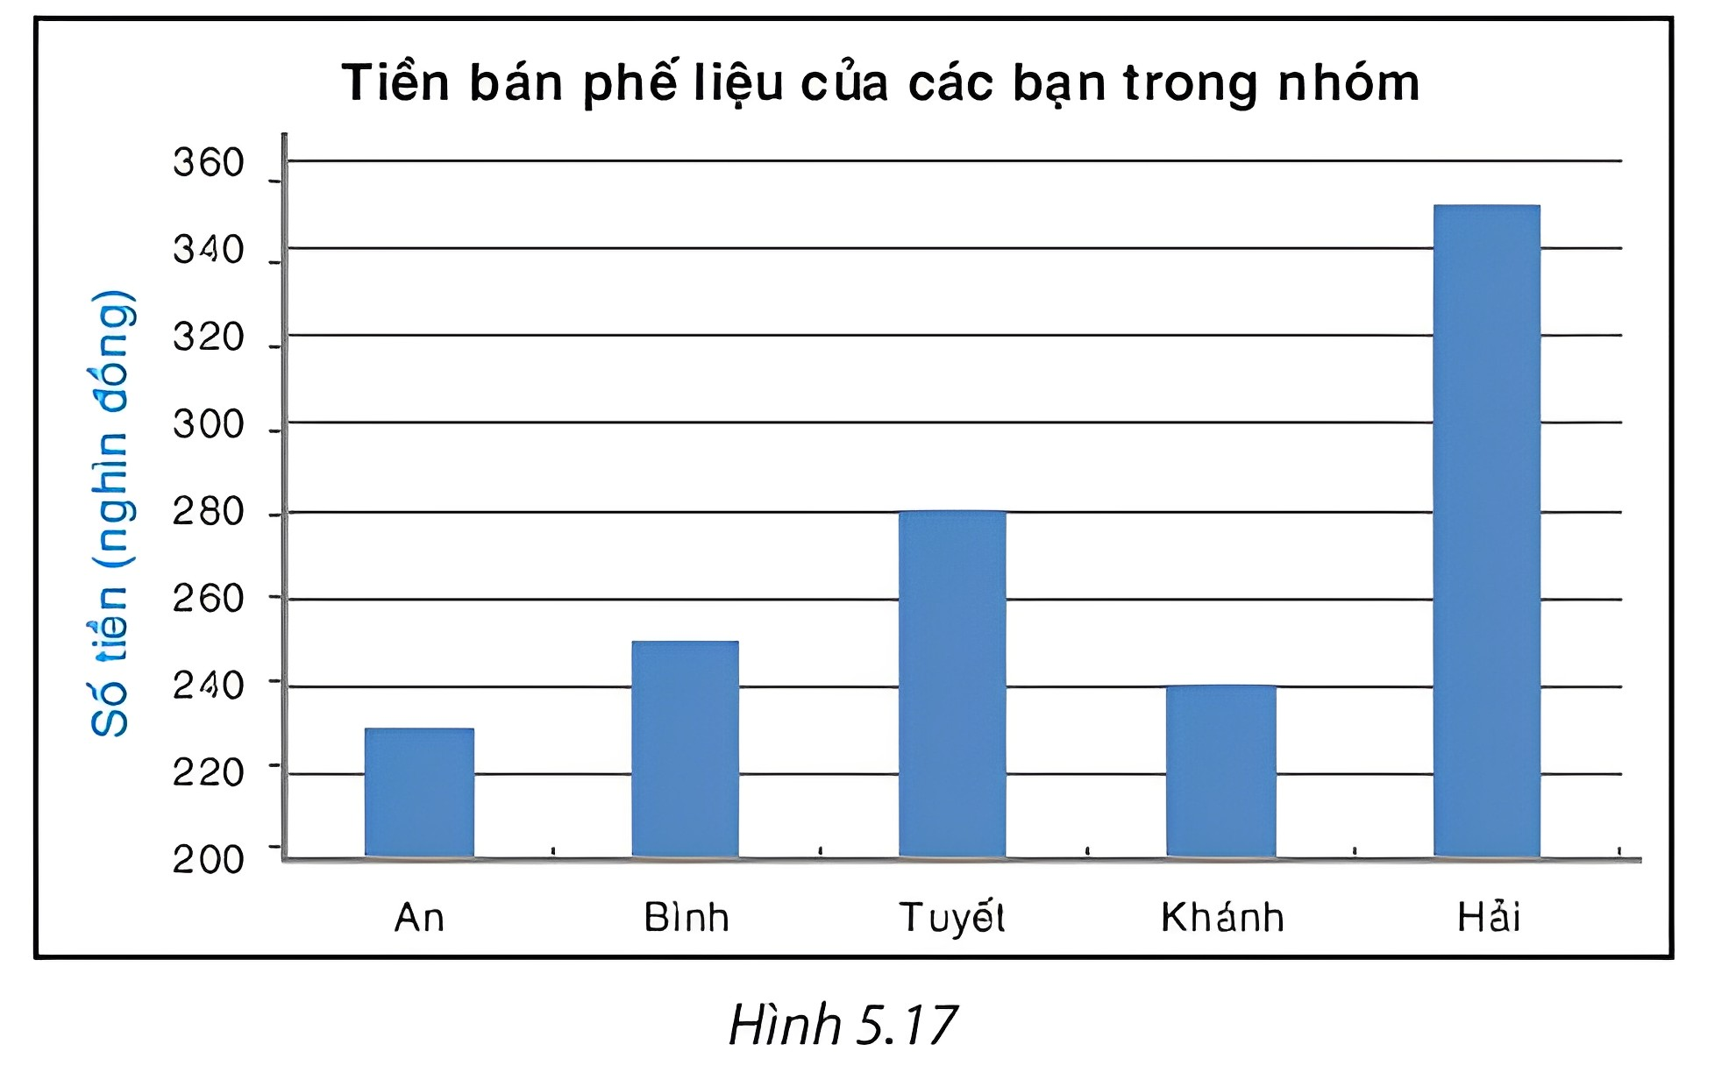
Bài tập 5.10 (SGK-tr104)
Biểu đồ cột (H.5.17) biểu diễn số tiền mỗi người trong nhóm học sinh có được nhờ bán phế liệu.
a) Số tiền của Tuyết có gấp đôi số tiền của Khánh không? Giải thích tại sao.
b) Lập bảng thống kê cho số tiền mỗi bạn có được nhờ bán phế liệu.

Slide 31
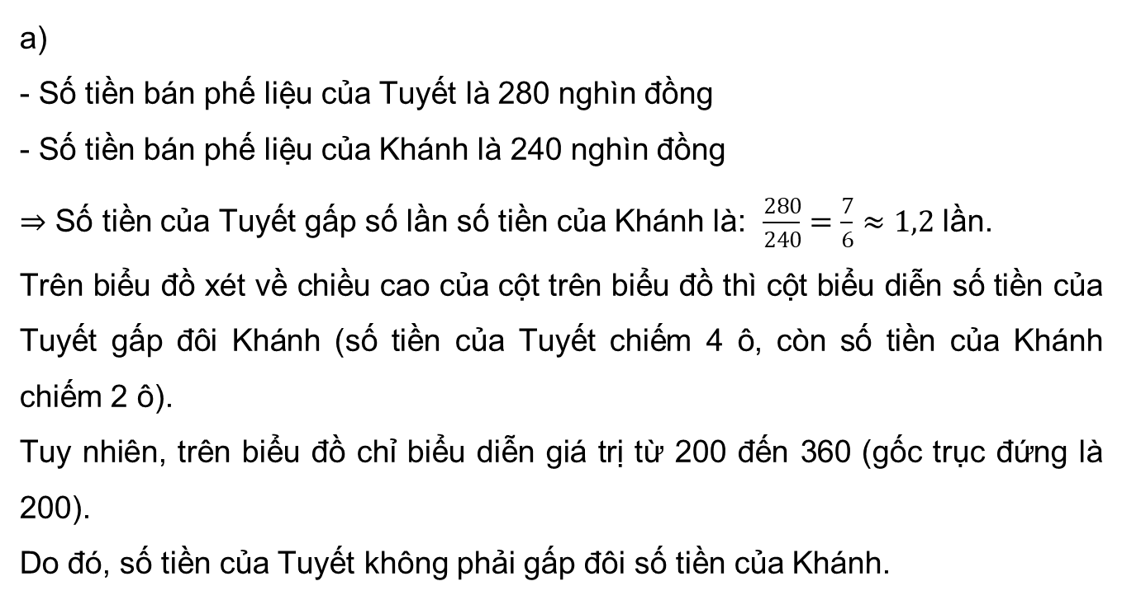
Giải
a)
- Số tiền bán phế liệu của Tuyết là 280 nghìn đồng
- Số tiền bán phế liệu của Khánh là 240 nghìn đồng
$⇒$ Số tiền của Tuyết gấp số lần số tiền của Khánh là: $\frac{280}{240}=\frac{7}{6}≈1,2$ lần.
Trên biểu đồ xét về chiều cao của cột trên biểu đồ thì cột biểu diễn số tiền của Tuyết gấp đôi Khánh (số tiền của Tuyết chiếm 4 ô, còn số tiền của Khánh chiếm 2 ô).
Tuy nhiên, trên biểu đồ chỉ biểu diễn giá trị từ 200 đến 360 (gốc trục đứng là 200).
Do đó, số tiền của Tuyết không phải gấp đôi số tiền của Khánh.

Slide 32
Giải
b) Bảng thống kê:
Tên | An | Bình | Tuyết | Khánh | Hải
Số tiền (nghìn đồng) | 230 | 250 | 280 | 240 | 350

Slide 33
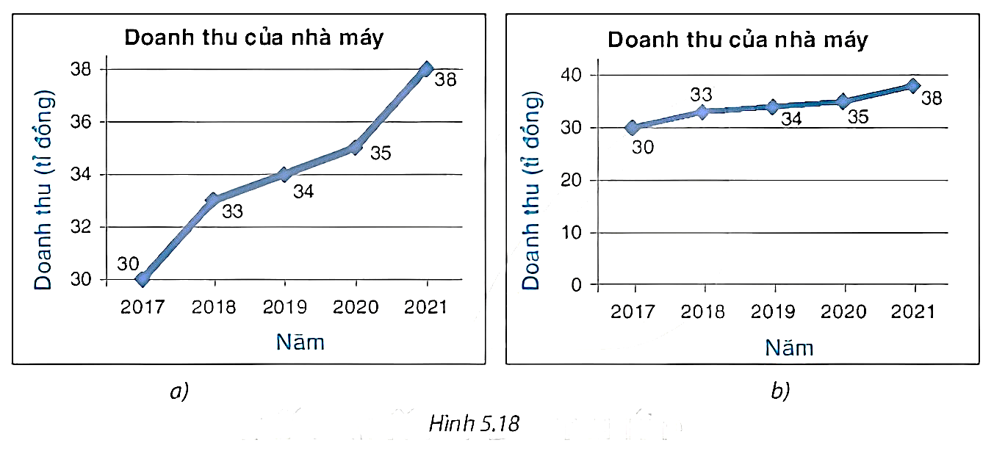
Bài tập 5.11 (SGK-tr104)
Cho biểu đồ cột (H.5.18)
a) Doanh thu của nhà máy trong Biểu đồ a) có tăng nhanh hơn doanh thu của nhà máy trong Biểu đồ b) hay không?
b) Hai biểu đồ này có cùng biểu diễn một dãy số liệu không?
c) Giải thích tại sao hai đường gấp khúc trên hai biểu đồ có độ dốc khác nhau.

Slide 34
Giải
a) Doanh thu mỗi năm của nhà máy trong hai biểu đồ a) và b) đều như nhau.
Do đó, doanh thu của nhà máy trong Biểu đồ a) và Biểu đồ b) đều tăng như nhau.
b) Hai biểu đồ này có cùng biểu diễn một dãy số liệu, đó là: 30; 33; 34; 35; 38.
c) Đường gấp khúc trong biểu đồ a) có độ dốc lớn hơn độ dốc của đường gấp khúc trong biểu đồ b), tuy nhiên hai biểu đồ cùng biểu diễn một dữ liệu do đó không thể nói doanh thu của nhà máy trong biểu đồ a) tăng nhanh hơn của nhà máy trong biểu đồ b). Điều này do gốc trục đứng trong biểu đồ a) là 30 trong khi gốc trục đứng trong biểu đồ b) là 0 đơn vị trên trục đứng của hai biểu đồ khác nhau.

Slide 35

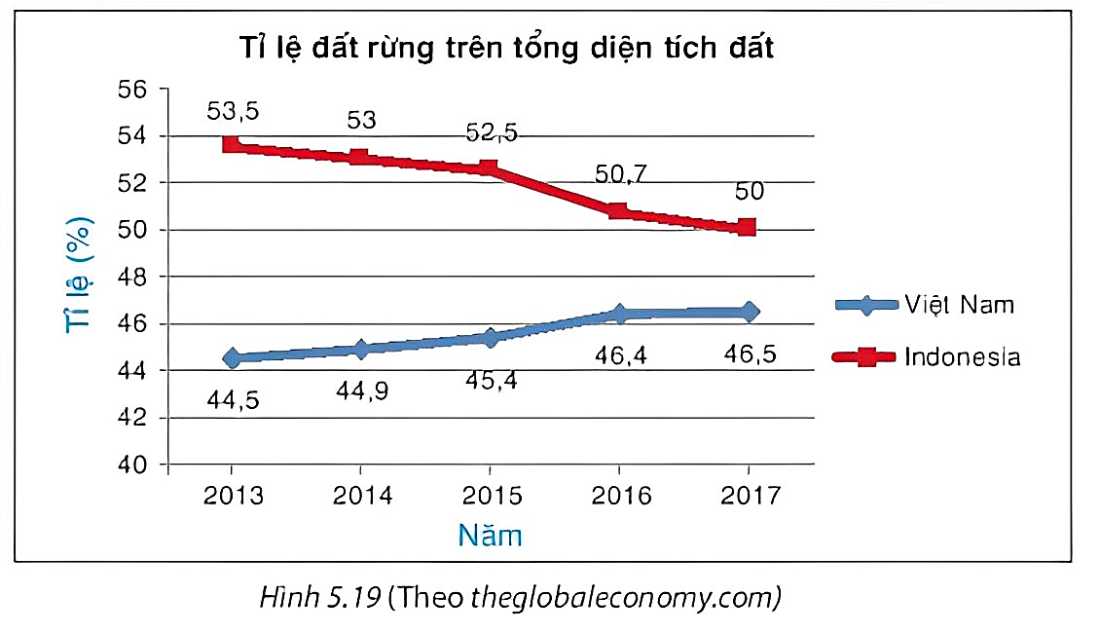
Bài tập 5.12 (SGK-tr104)
Cho biểu đồ cột (H.5.19)
a) So sánh tỉ lệ diện tích đất rừng trên tổng diện tích đất của hai nước?
b) Cho biết xu thế tăng, giảm của tỉ lệ diện tích đất rừng trên tổng diện tích đất của mỗi nước?
c) Lập bảng thống kê về tỉ lệ diện tích đất rừng của Việt Nam trên tổng diện tích đất qua các năm.
d) Tổng diện tích đất của Việt Nam, Indonesia tương ứng là 331 690 km²; 1 826 440 km². Tính diện tích rừng của Việt Nam, Indonesia năm 2017.

Slide 36
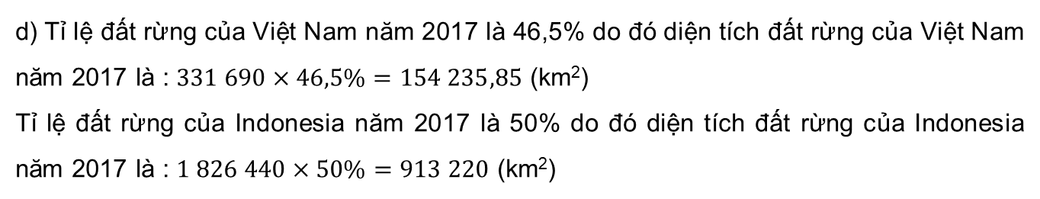
Giải
a) Tỉ lệ diện tích đất rừng trên tổng diện tích đất của Indonesia luôn lớn hơn tỉ lệ này của Việt Nam.
b) Tỉ lệ diện tích đất rừng trên tổng diện tích đất của Indonesia có xu hướng giảm trong khi tỉ lệ này của Việt Nam có xu hướng tăng.
c) Bảng thống kê biểu diễn tỉ lệ diện tích đất rừng trên tổng diện tích đất của Việt Nam qua các năm:
Năm | 2013 | 2014 | 2015 | 2016 | 2017
Tỉ lệ (%) | 44,5 | 44,9 | 45,4 | 46,4 | 46,5
d) Tỉ lệ đất rừng của Việt Nam năm 2017 là 46,5% do đó diện tích đất rừng của Việt Nam năm 2017 là : $331 690×46,5\%=154 235,85$ (km²)
Tỉ lệ đất rừng của Indonesia năm 2017 là 50% do đó diện tích đất rừng của Indonesia năm 2017 là : $1 826 440×50\%=913 220$ (km²)

Slide 37
VẬN DỤNG

Slide 38
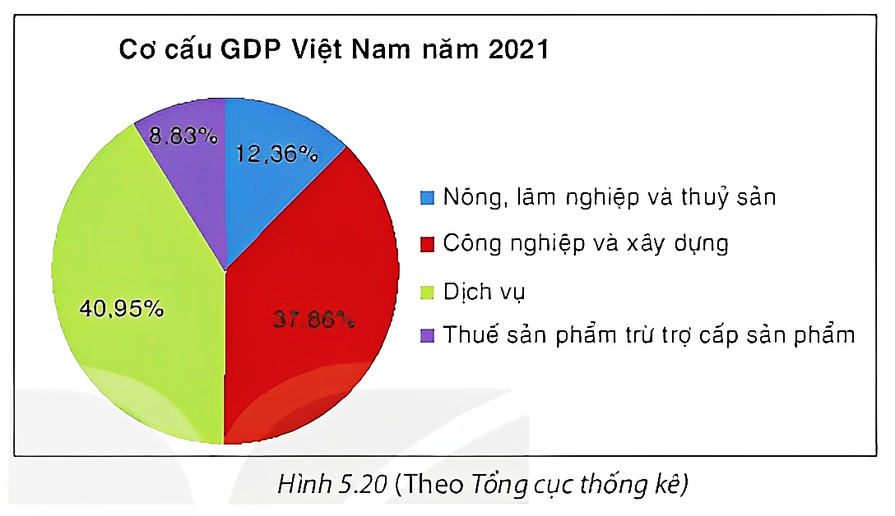
Bài tập 5.13 (SGK-tr105)
Biểu đồ (H.5.20) cho biết cơ cấu GDP của Việt Nam năm 2021.
a) Lĩnh vực nào đóng góp nhiều nhất vào GDP, với bao nhiêu phần trăm?
b) GDP Việt Nam năm 2021 là 0,4 nghìn tỉ đô la Mỹ. Lĩnh vực dịch vụ đóng góp bao nhiêu tỉ đô la Mỹ?

Slide 39
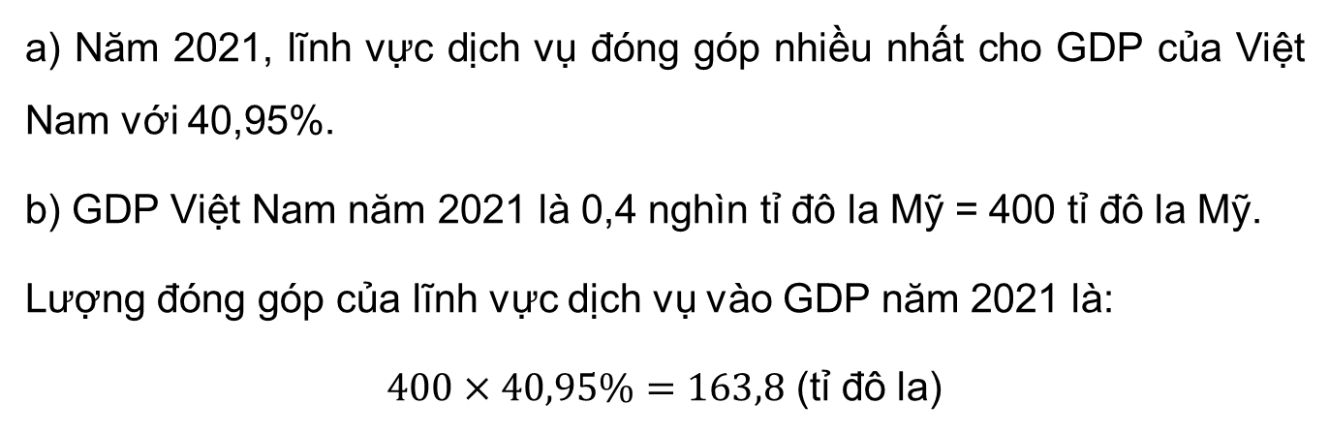
Giải
a) Năm 2021, lĩnh vực dịch vụ đóng góp nhiều nhất cho GDP của Việt Nam với 40,95%.
b) GDP Việt Nam năm 2021 là 0,4 nghìn tỉ đô la Mỹ = 400 tỉ đô la Mỹ.
Lượng đóng góp của lĩnh vực dịch vụ vào GDP năm 2021 là:
$400×40,95\%=163,8$ (tỉ đô la)

Slide 40
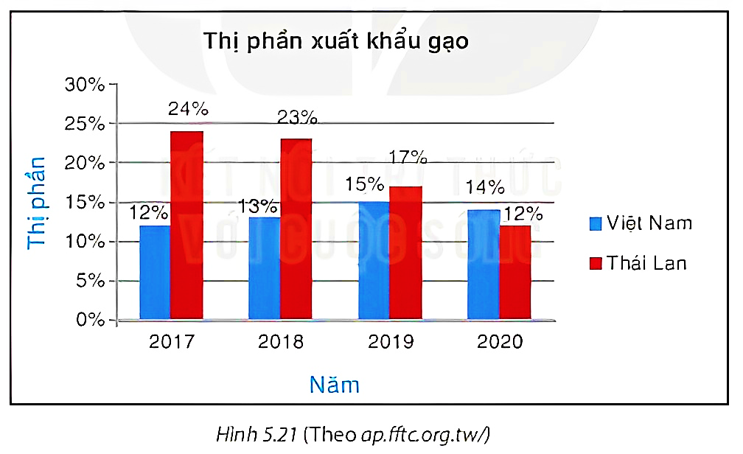
Bài tập 5.14 (SGK-tr105)
Cho biểu đồ (H.5.21)
a) Nhận xét về xu thế của thị phần xuất khẩu gạo của Thái Lan trong các năm từ 2017 đến 2020.
b) Lập bảng thống kê thị phần xuất nhập khẩu gạo của Việt Nam trong giai đoạn này.

Slide 41
Giải
a) Thị phần xuất khẩu gạo của Thái Lan:
- Từ năm 2017 đến năm 2018 thị phần xuất khẩu gạo giảm (từ 24% xuống còn 23%);
- Từ năm 2018 đến năm 2019 thị phần xuất khẩu gạo giảm (từ 23% xuống còn 17%);
- Từ năm 2019 đến năm 2020 thị phần xuất khẩu gạo giảm (từ 17% xuống còn 12%).
Do đó, xu thế của thị phần xuất khẩu gạo của Thái Lan trong các năm từ 2017 đến 2020 giảm.
b) Bảng thống kê thị phần xuất nhập khẩu gạo của Việt Nam trong giai đoạn từ năm 2017 đến năm 2020:
Năm | 2017 | 2018 | 2019 | 2020
Thị phần (%) | 12 | 13 | 15 | 14

Slide 42
HƯỚNG DẪN VỀ NHÀ
I
II
III
Ghi nhớ kiến thức trong bài
Hoàn thành các bài tập trong SBT
Chuẩn bị bài mới: Luyện tập chung

Slide 43
BÀI HỌC KẾT THÚC,
CẢM ƠN CÁC EM
ĐÃ LẮNG NGHE!

